Slide 1

Seuil de rentabilité :

Slide 2
Plan:
Seuil de rentabilité
Définition
Calcul mathématique et graphique
Utilité et limite
Point mort
Risque d’ exploitation
Marge de sécurité
Levier opérationnel

Slide 3
Définition:
Le seuil de rentabilité est un chiffre, propre à chaque entreprise, correspondant au volume d'activité à partir duquel l'entreprise devient rentable. Il intègre des paramètres tels que le chiffre d’affaires, les charges fixes et les charges variables.

Slide 4
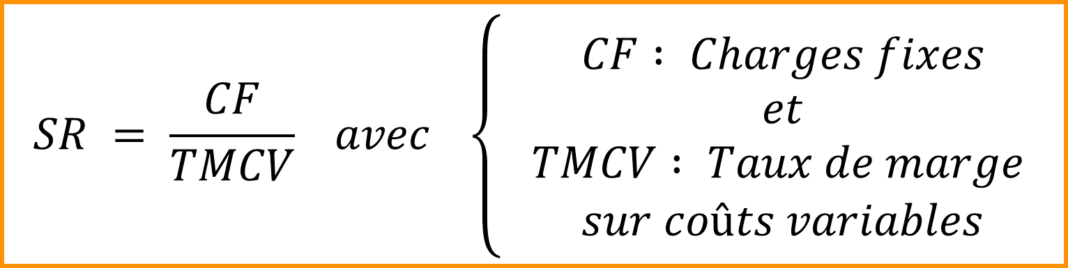
Calcul du seuil de rentabilité mathématiquement:
Le seuil de rentabilité se calcule en rapprochant le taux de marge sur coûts variables des charges fixes.
$$SR = \frac{CF}{TMCV} avec \left\{ \begin{aligned}CF : Charges fixes \\ et \\ TMCV : Taux de marge \\ sur coûts variables\end{aligned}\right.$$

Slide 5
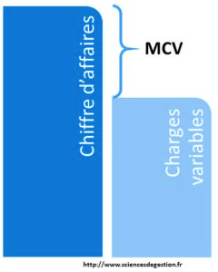
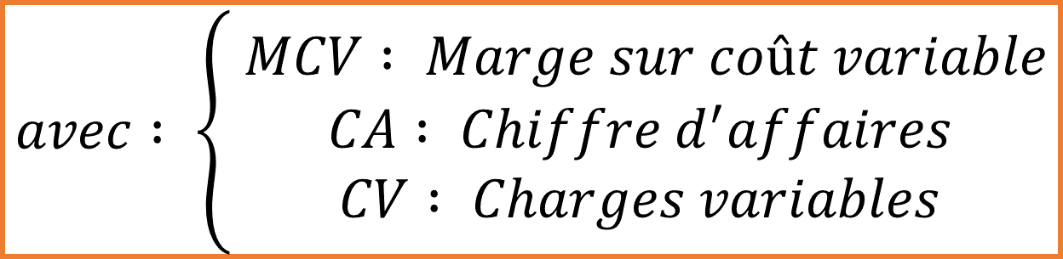
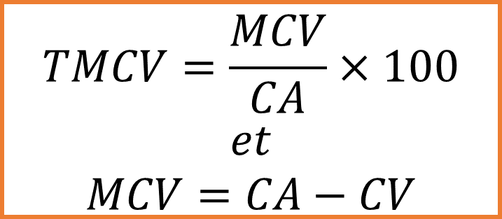
Tels que:
$$\begin{aligned}TMCV=\frac{MCV}{CA}×100 \\ et \\ MCV=CA−CV\end{aligned}$$
$$avec : \left\{\begin{aligned} MCV : Marge sur coût variable \\ CA : Chiffre d^{′}affaires \\ CV : Charges variables\end{aligned}\right.$$

Slide 6
Le chiffre d’affaires correspond à la somme des ventes de l’entreprise. Il se calcule de la manière suivante:
$$CA=Prix de vente unitaire×Quantités vendues$$

Slide 7
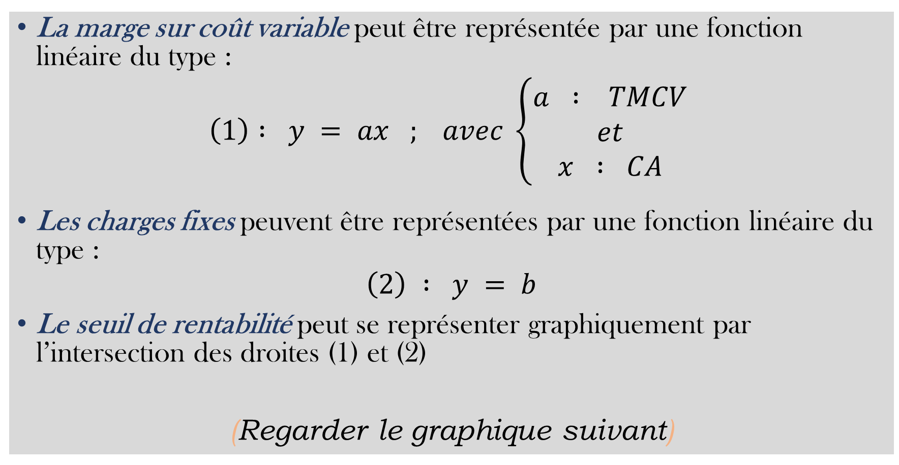
Représentation graphique :
La marge sur coût variable peut être représentée par une fonction linéaire du type :
$$\left(1\right) : y = ax ; avec \left\{\begin{aligned}a : TMCV \\ et \\ x : CA\end{aligned}\right.$$
Les charges fixes peuvent être représentées par une fonction linéaire du type :
$$\left(2\right) : y = b$$
Le seuil de rentabilité peut se représenter graphiquement par l’intersection des droites (1) et (2)
(Regarder le graphique suivant)

Slide 8
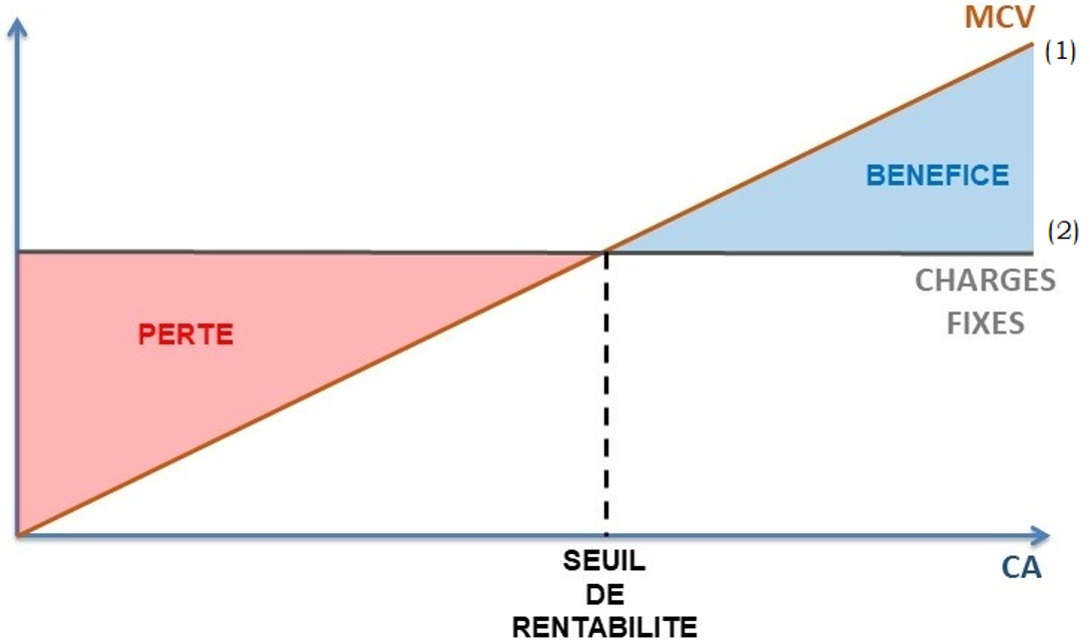

Slide 9
$Chiffre d′affaire$s
𝐶ℎ𝑖𝑓𝑓𝑟𝑒 𝑑′𝑎𝑓𝑓𝑎𝑖𝑟𝑒s
$$− Charges variables$$
− 𝐶ℎ𝑎𝑟𝑔𝑒𝑠 𝑣𝑎𝑟𝑖𝑎𝑏𝑙𝑒𝑠
$$= Marge sur coûts variables$$
= 𝑀𝑎𝑟𝑔𝑒 𝑠𝑢𝑟 𝑐𝑜û𝑡𝑠 𝑣𝑎𝑟𝑖𝑎𝑏𝑙𝑒𝑠
$$− Charges fixes$$
− 𝐶ℎ𝑎𝑟𝑔𝑒𝑠 𝑓𝑖𝑥𝑒𝑠
$$=Résultat$$
=𝑅é𝑠𝑢𝑙𝑡𝑎𝑡
$$Marge sur coûts variables$$
𝑀𝑎𝑟𝑔𝑒 𝑠𝑢𝑟 𝑐𝑜û𝑡𝑠 𝑣𝑎𝑟𝑖𝑎𝑏𝑙𝑒𝑠

Slide 10
CA=SR
CA>SR
R>0
Bénéfice
CA<SR
R<0
Perte
R=0

Slide 12
Utilités:
La connaissance du seuil de rentabilité permet de définir le chiffre d’affaires minimum à atteindre pour un exercice. C’est un indicateur de base du tableau de bord de l’entreprise. Il est, en effet, intéressant de prévoir un seuil de rentabilité pour savoir à partir de quel niveau des ventes et à partir de quelle date une production sera rentable. Un calcul peut également être fait à postériori pour analyser une activité passée.

Slide 13
Limites:
Le seuil de rentabilité ne permet de définir un volume de vente que pour les entreprises mono-productrices ce qui est peu fréquent. Pour les entreprises ayant plusieurs produits, la connaissance du chiffre d’affaires critique ne permet pas de définir une combinaison optimale de produits, il en existe au contraire, une infinité de solutions.

Slide 14
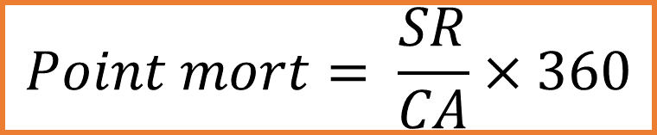
Point mort:
On appelle point mort la date à laquelle le seuil de rentabilité est atteint.
Cette date est calculée de la manière suivante :
$$Point mort= \frac{SR}{CA}×360$$

Slide 15
Les utilités du point mort:
Il explique le rapport entre le coût, le volume de production et les retours.
Il indique la quantité minimum d’activité économique nécessaire pour empêcher des pertes.
Il permet d’établir différents plans d’actions.
Il permet de déterminer la date à partir de laquelle l’entreprise doit commencer à générer des profits.

Slide 16
Les limites du point mort:
Le point mort est prévisionnel.
Il suppose que les coûts variables progressent parallèlement au chiffre d’affaires.
Il dépend des variables retenues par les entreprises.

Slide 17
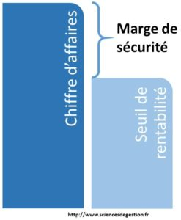

Marge de sécurité:
La marge de sécurité représente la perte potentielle de chiffre d'affaires que l'entreprise peut subir sans entraîner de perte comptable.
Elle correspond à la partie du chiffre d'affaires qui « dépasse » le seuil de rentabilité.
$$Marge de sécurité = CA − SR$$

Slide 18

Cette marge de sécurité est souvent exprimée en pourcentage du chiffre d'affaires.
On parle alors d'indice de sécurité:
$$Indice de sécurité= \frac{Marge de sécurité}{CA annuel} ×100$$

Slide 19
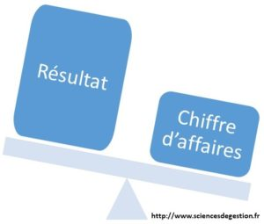
Levier opérationnel:
Le levier opérationnel permet de rapporter l’accroissement du résultat à celui du chiffre d’affaires. Il permet de déterminer le pourcentage de hausse de résultat qu’engendre une hausse de chiffre d’affaires.
Il est un des indicateurs du risque d’exploitation avec le seuil de rentabilité et l’indice de sécurité.

Slide 20
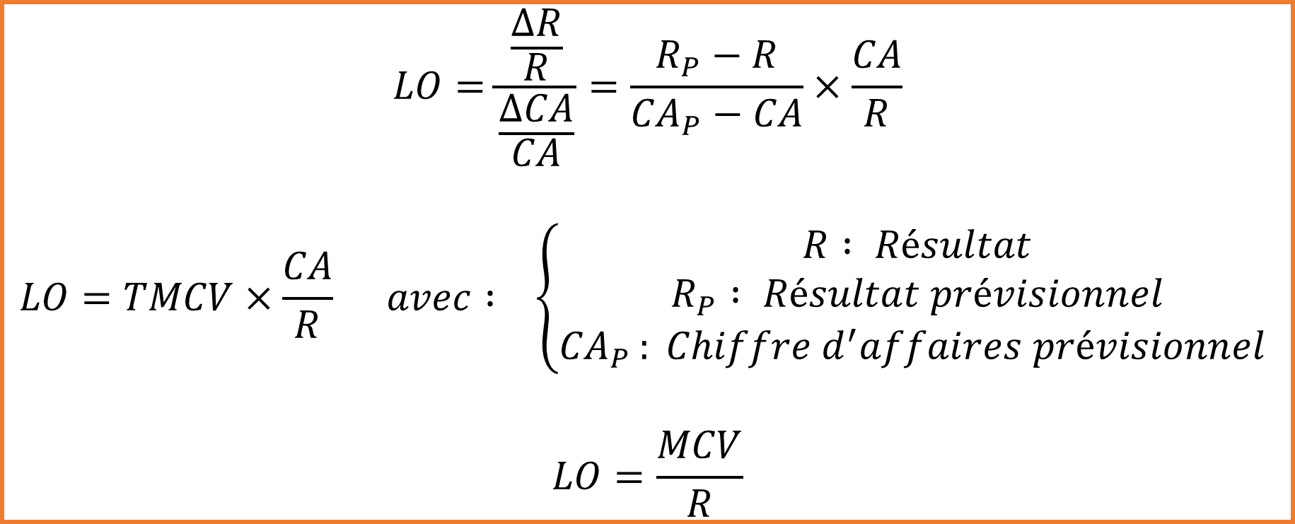
Le levier opérationnel se calcule par:
$$LO=\frac{\frac{∆R}{R}}{\frac{∆CA}{CA}}=\frac{R_{P}−R}{{CA}_{P}−CA}×\frac{CA}{R}$$
$$LO=TMCV×\frac{CA}{R} avec : \left\{\begin{aligned}R : Résultat \\ R_{P} : Résultat prévisionnel \\ {CA}_{P }: Chiffre d^{′}affaires prévisionnel \end{aligned}\right.$$
$$LO=\frac{MCV}{R}$$

Slide 21
Conclusion:
En guise de conclusion, le point mort et le seuil de rentabilité sont deux façons complémentaires de déterminer le montant du chiffre d’affaires qu’il est nécessaire de réaliser pour commencer à gagner de l’argent.
_{Merci !}

